Slide 1
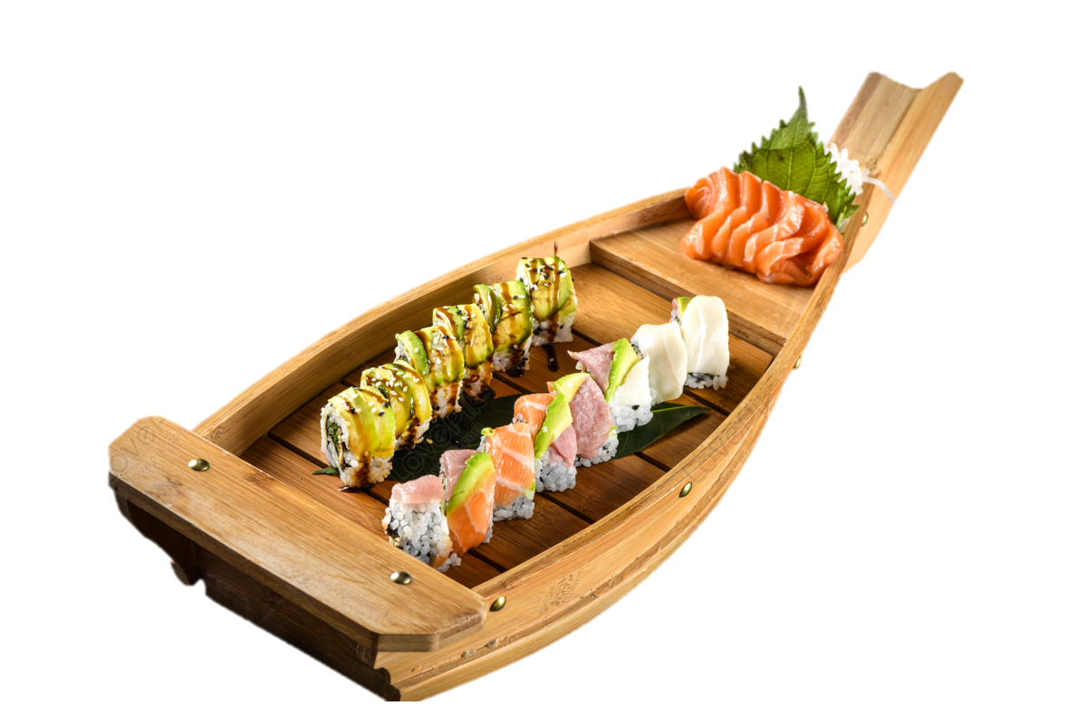
JAVAPROJECT
FOOD ORDERING
ชนิกานต์ พัฒนะกูล 650300074
PRESENT
Assistant Professor DR. Kulwadee Somboonviwat
03603112 Progeamming Fundamentals II

Slide 2

ที่มาและความสำคัญ
ในปัจจุบัน ร้านอาหารส่วนใหญ่ เริ่มหันมาใช้เทคโนโลยีกันเป็นจำนวนมากเนื่องจาก เกิดวิกฤตโควิด-19 และ จำเป็นที่จะต้องเว้นระยะห่างทางสังคม ฉันจึงมีแนวคิดที่จะจัดทำ โปรแกรมสั่งอาหารขึ้นมา เพื่อลดระยะห่างระหว่างพนักงงานในร้านอาหาร และ ลูกค้าของร้านอาหารนั้นๆ เพื่อเป็นประโยชน์ต่อทั้งเจ้าของกิจการร้านอาหารที่ไม่จำเป็นที่จะต้องคำนวณราคาสินค้าเอง และ ทางด้านลูกค้าเองก็มีความรู้สึกปลอดภัยมากขึ้นที่ไม่จำเป็นจะต้องอยู่ใกล้พนักงานในช่วงสถานการณ์ที่มีการแพร่ระบาดเชื้อไวรัสโควิด-19 ดิฉันจึงได้สร้างโปรแกรมการสั่งอาหาร ขึ้นมา โดยสิ่งที่ผมยึดหลักสำคัญที่สุดในโปรแกรมนี้ คือ โปรแกรมต้องมีการใช้งานที่ง่ายและไม่ซับซ้อนจนเกินไป

Slide 3



UI
CONTENT
CLASS DIAGRAM
ALGORITHM

Slide 4
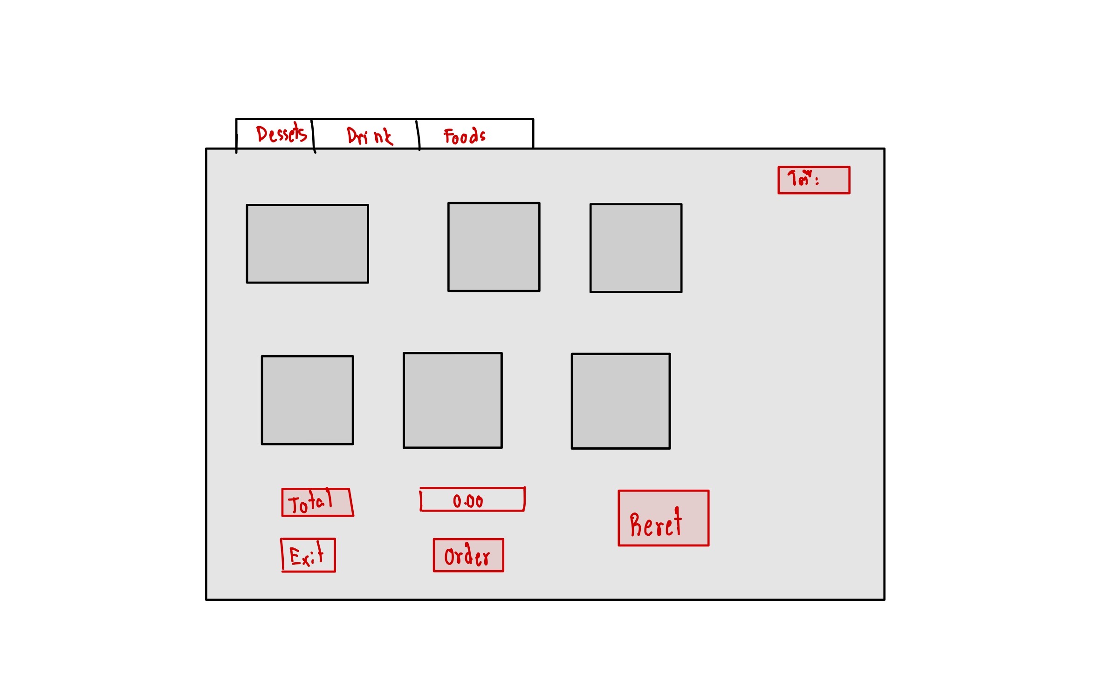
UI

Slide 5
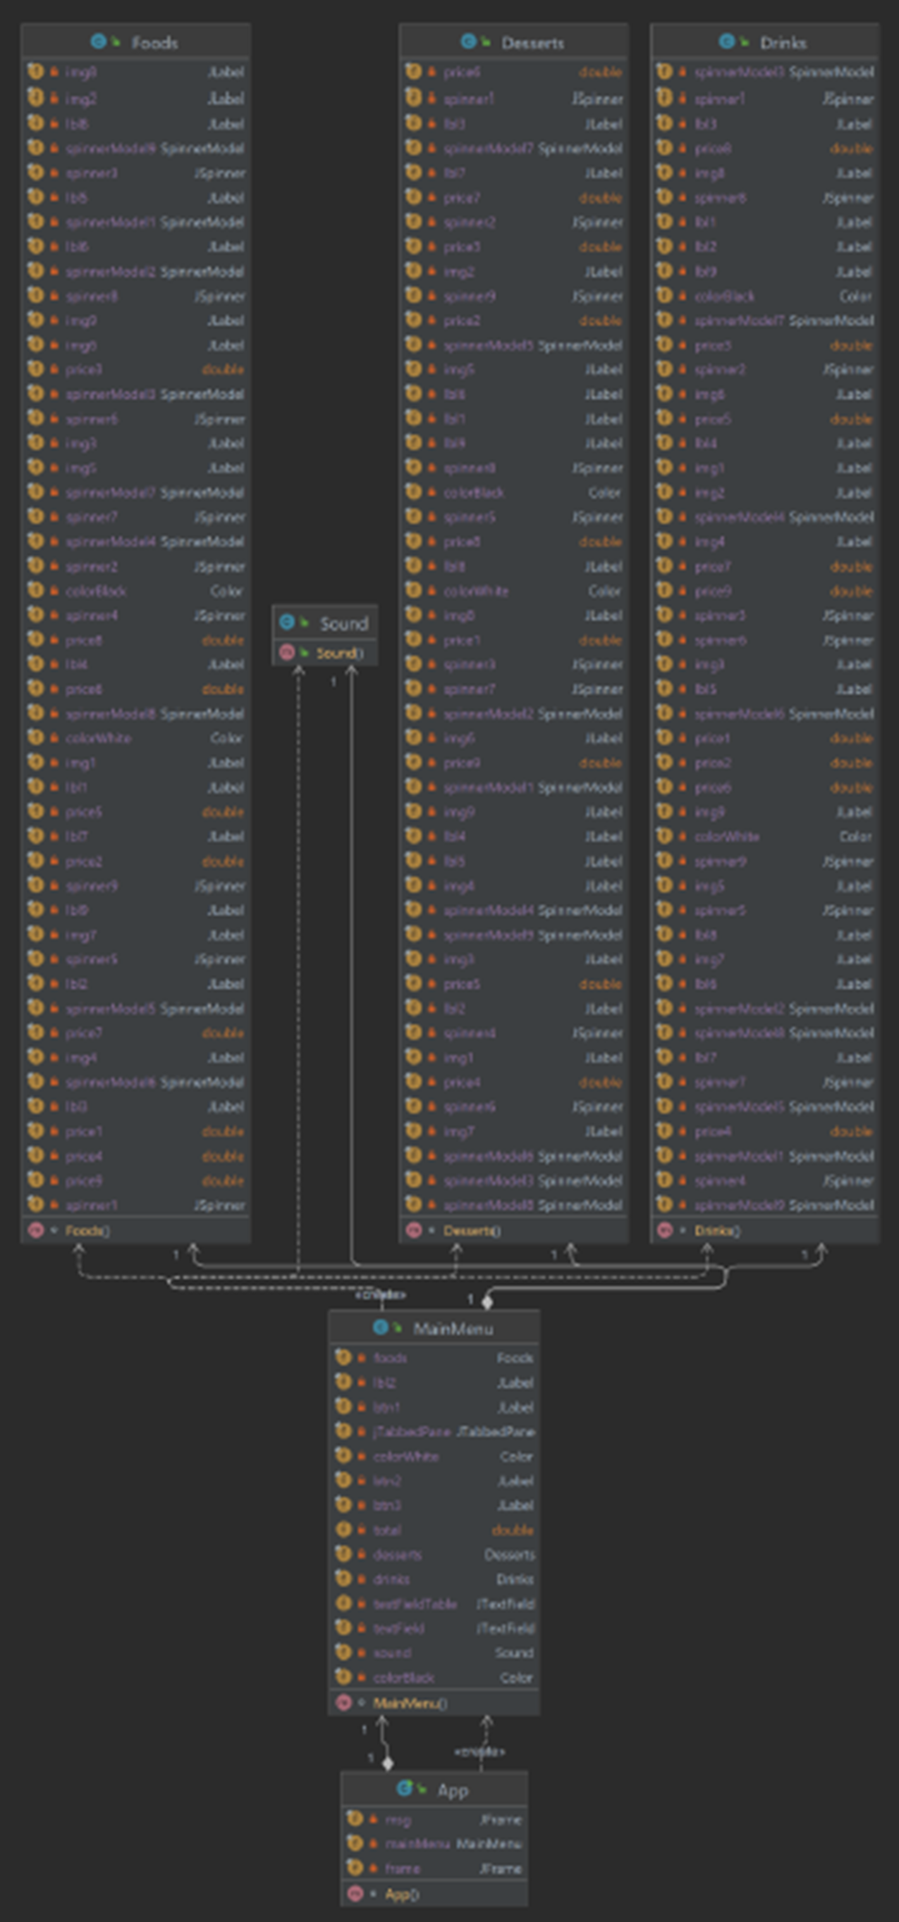


Slide 6

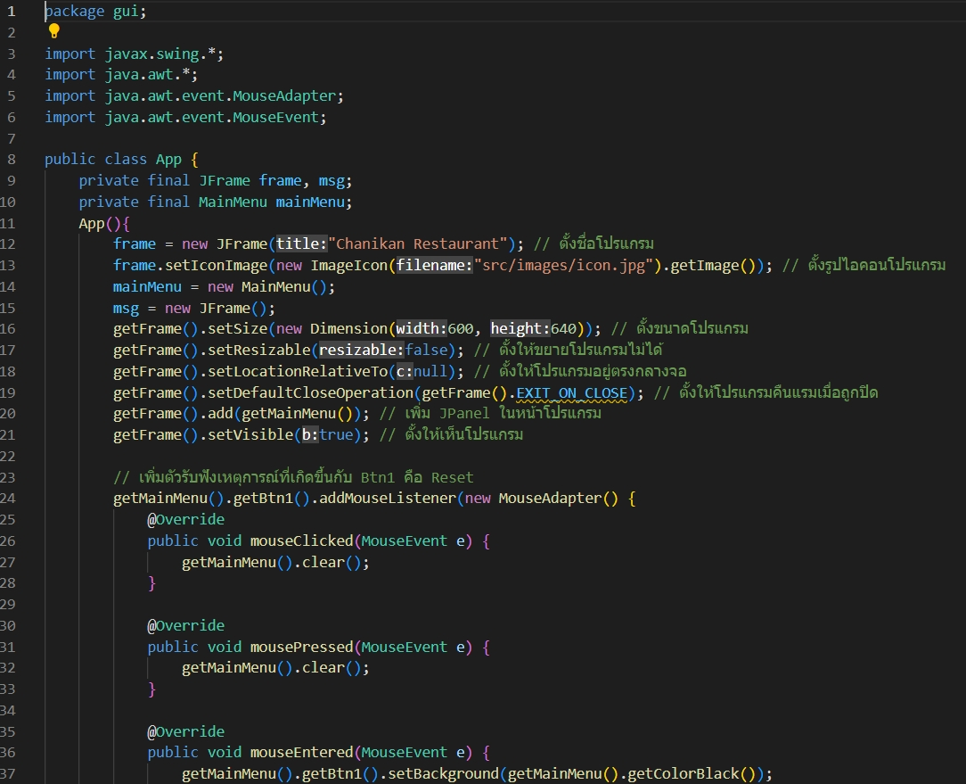
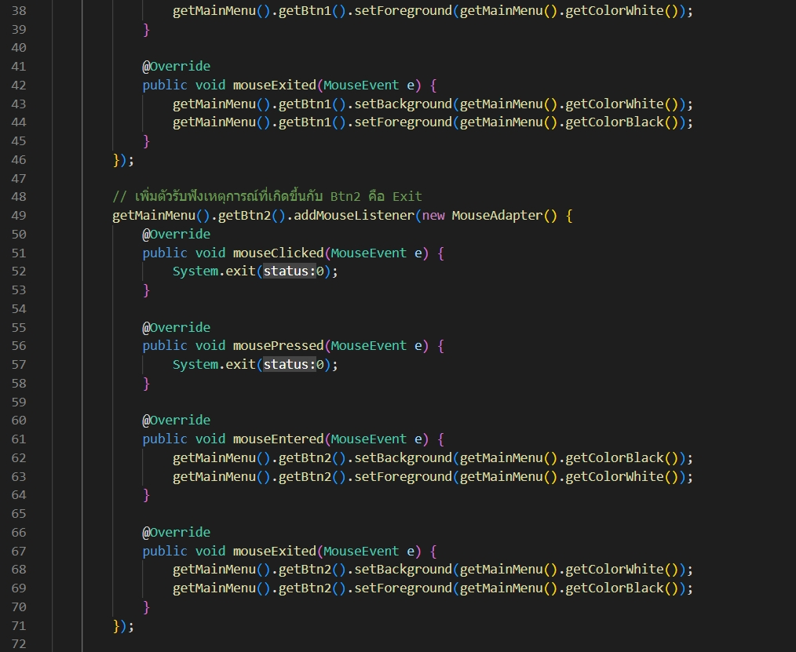
Class App

Slide 7
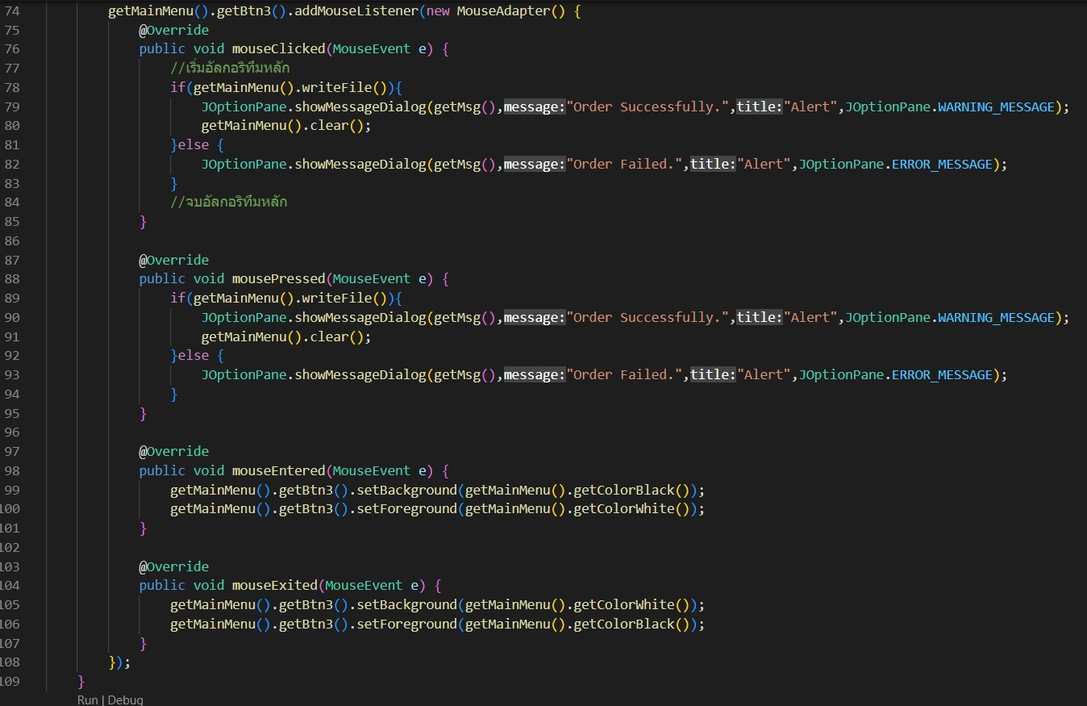
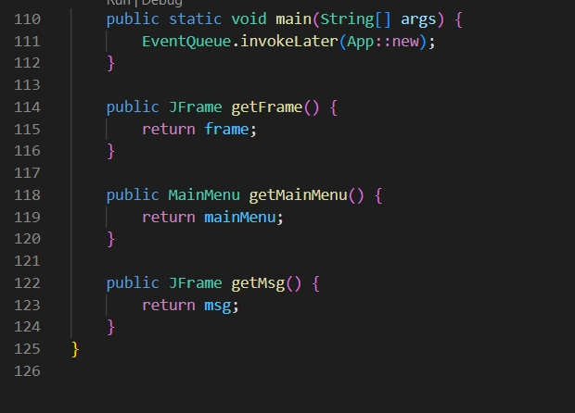
Class App

Slide 8
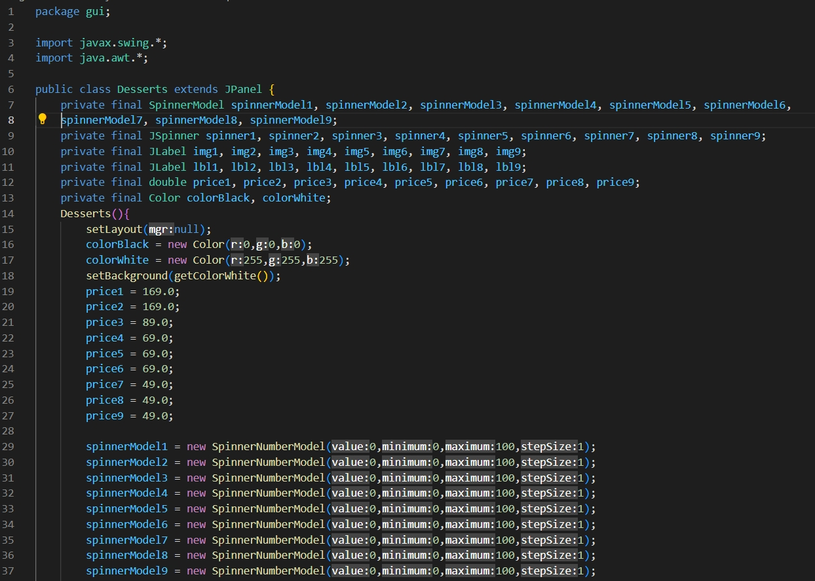
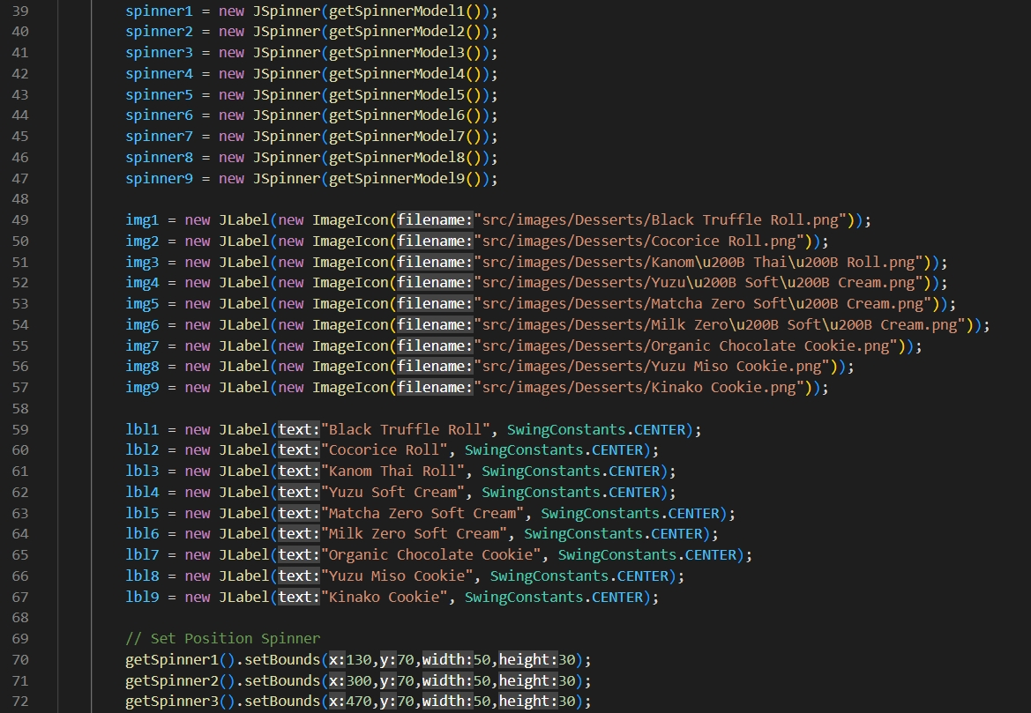
Class Desserts Drink Foods

Slide 9
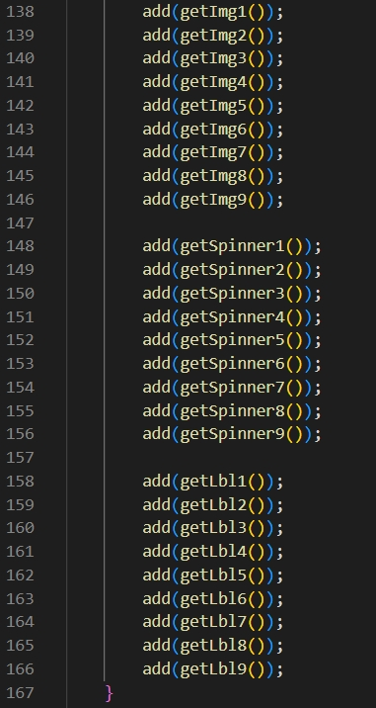
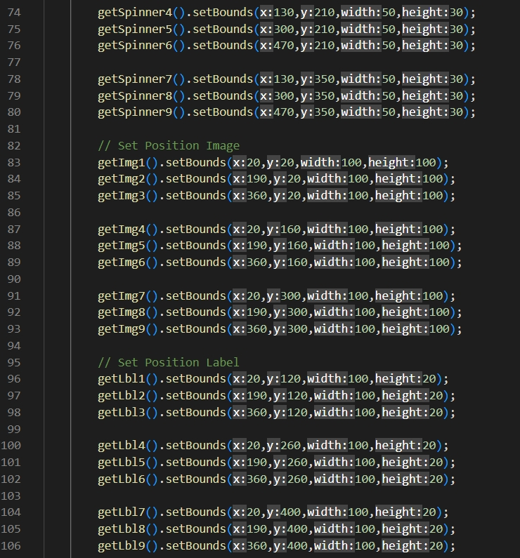
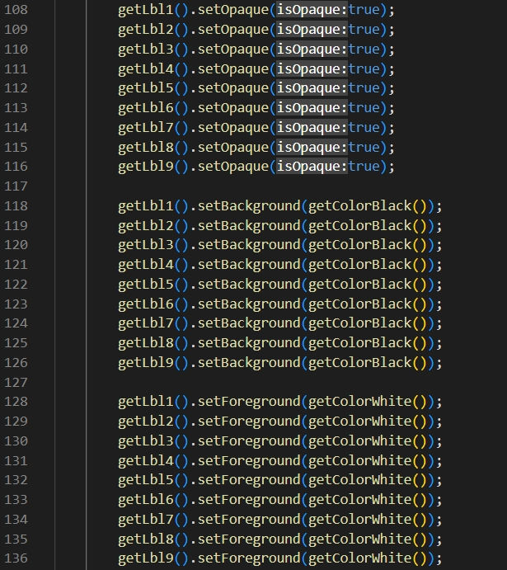
Class Desserts Drink Foods

Slide 10
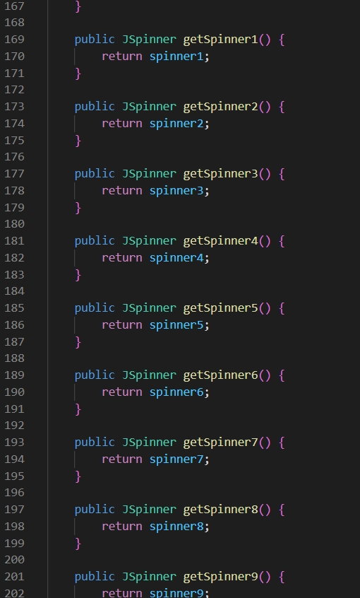
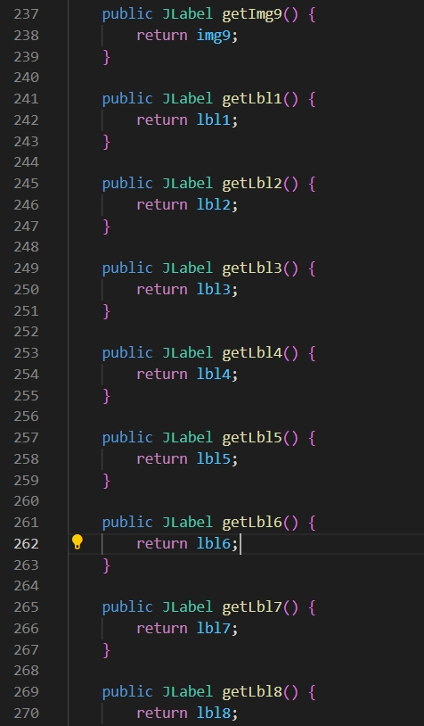
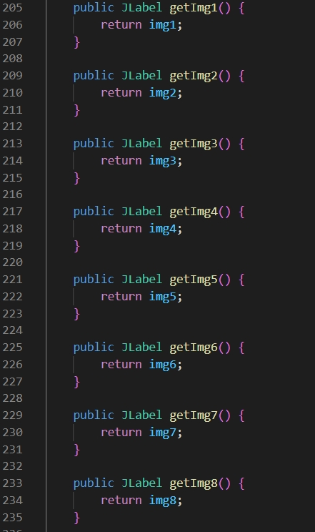
Class Desserts Drink Foods

Slide 11
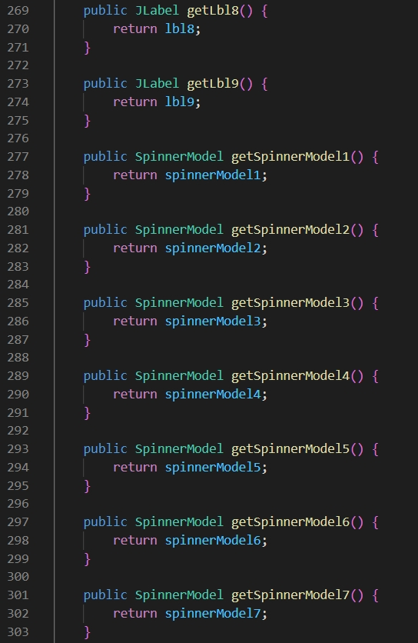
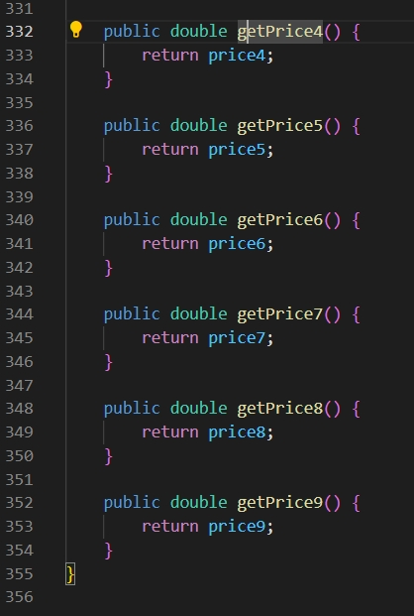
Class Desserts Drink Foods

Slide 12
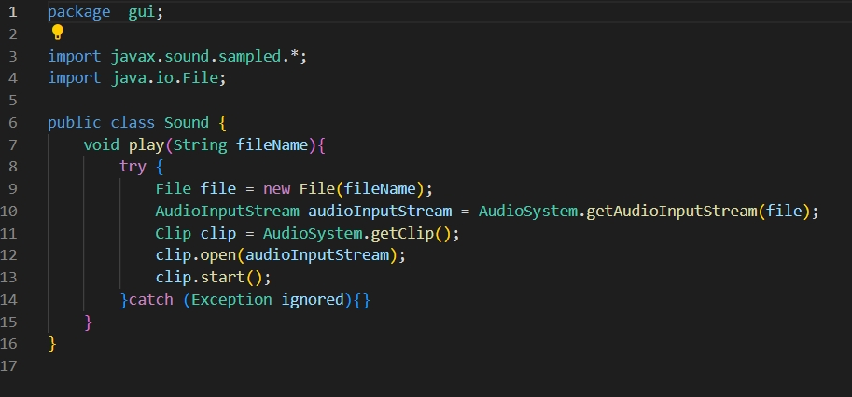
Class Desserts Drink Foods
Class Sound

Slide 13
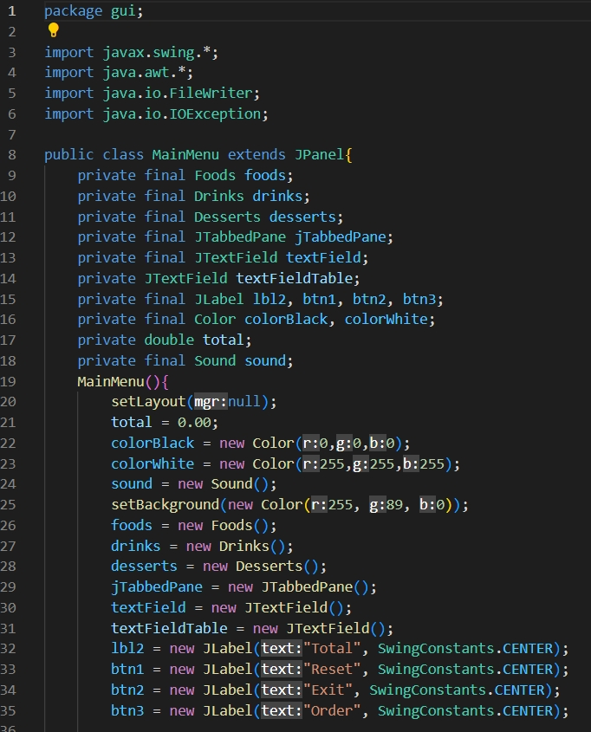
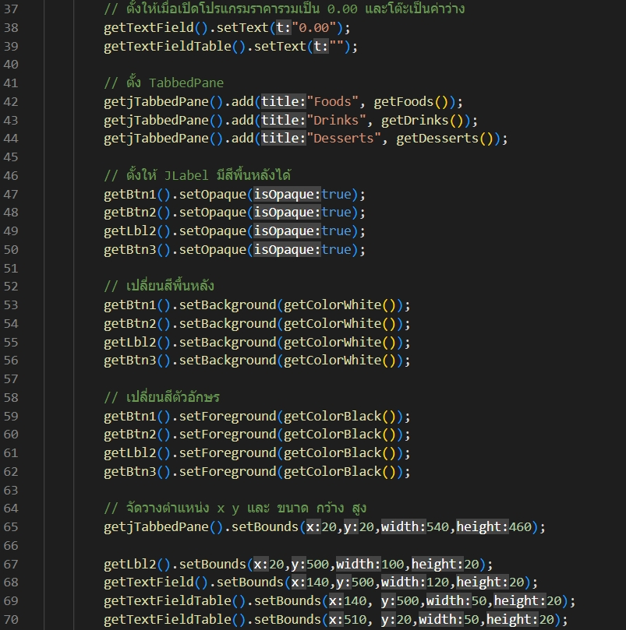
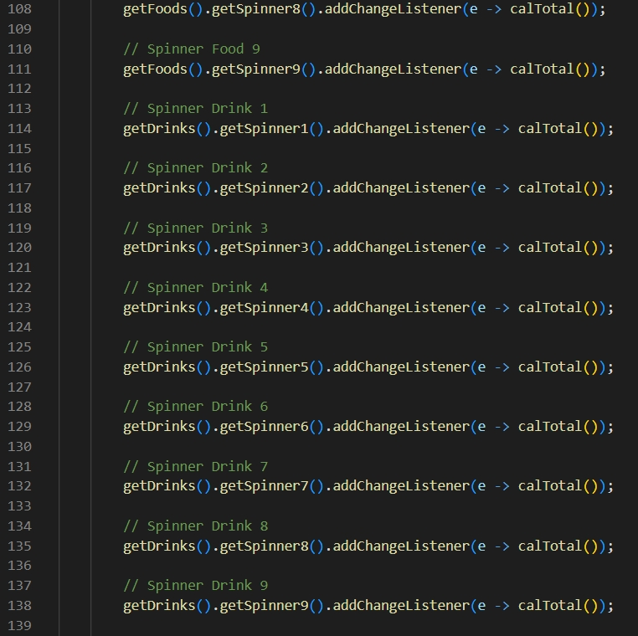
Class Main menu

Slide 14
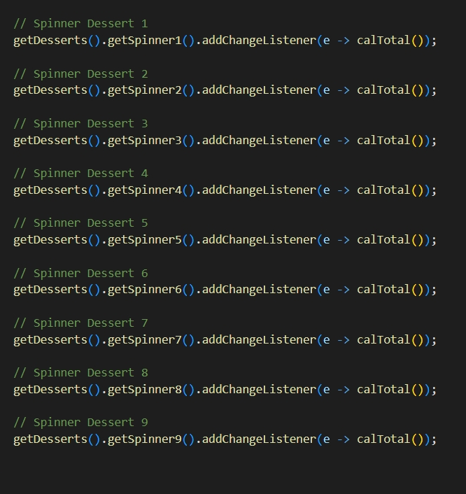
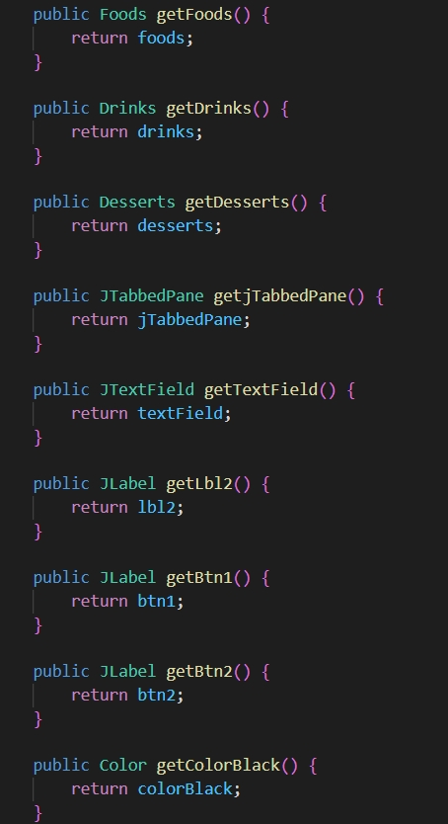
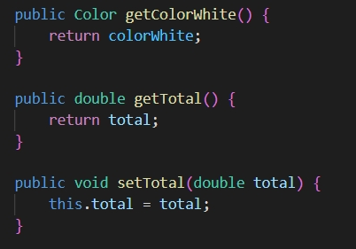
Class Main menu

Slide 15
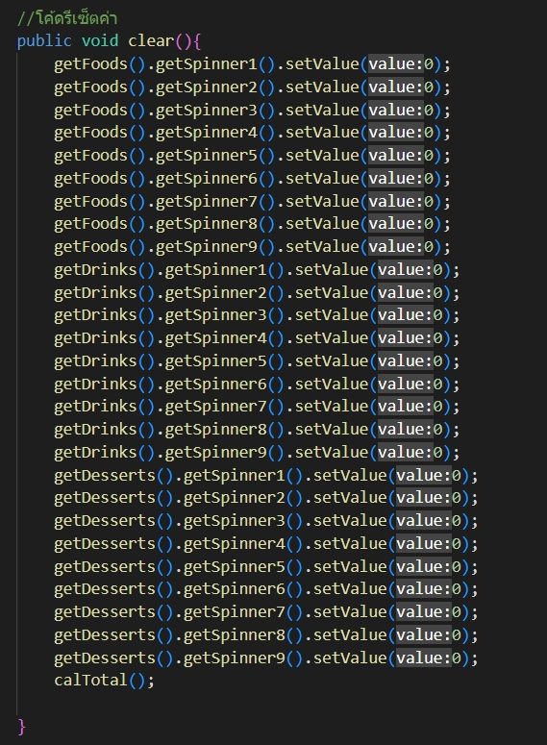
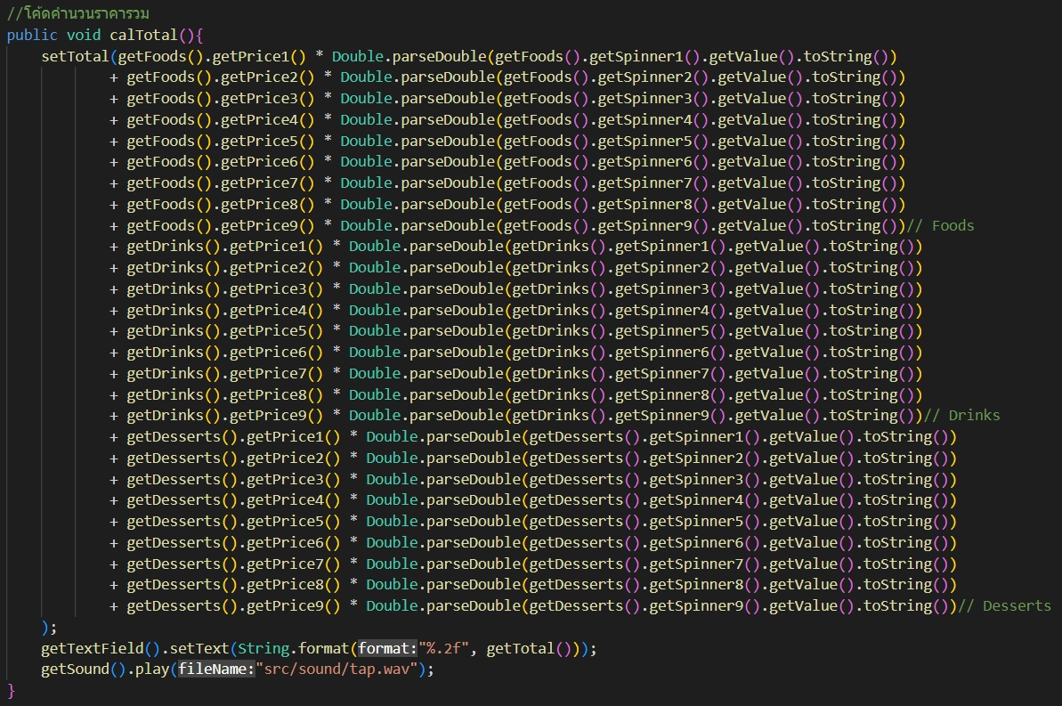
Class Main menu

Slide 16
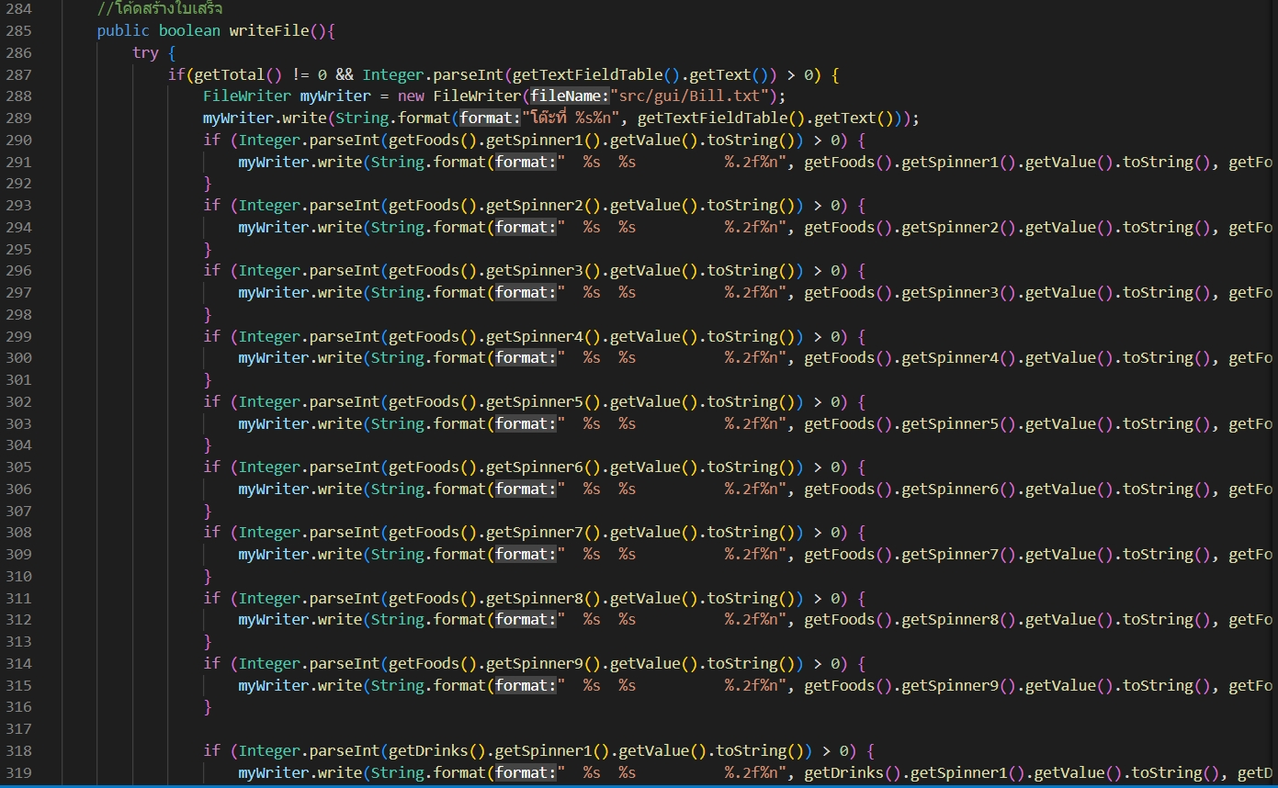
Class Main menu

Slide 17
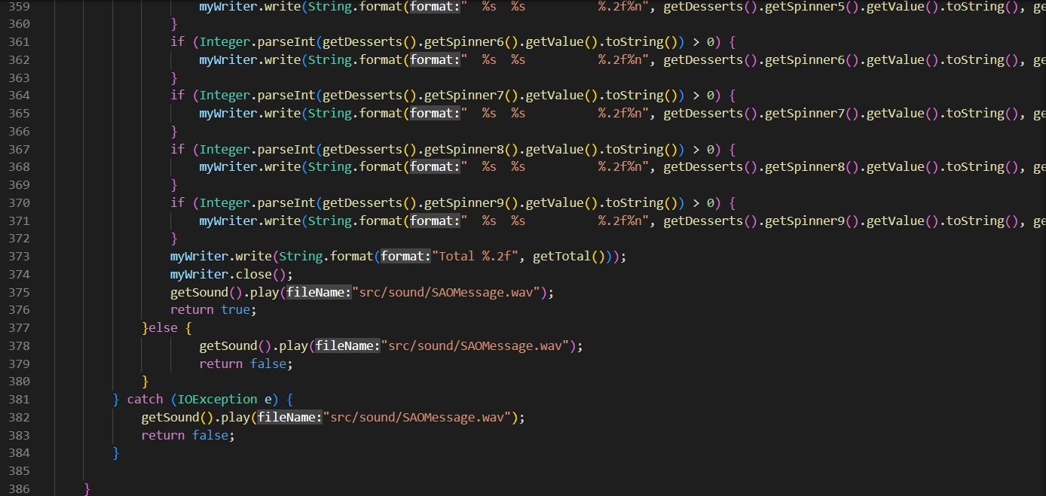
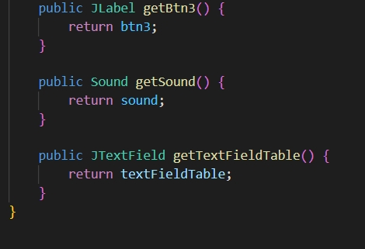
Class Main menu

Slide 18
การติดตั้ง สามารถดาวน์โหลดไฟล์ และแตกไฟล์แตก เพื่อเปิดในแอปพิคเคชั่นที่จะรัน และกดรัน main menu เป็น main หลัก ก็จะเด้งหน้าต่างโปรแกรมการสั่งอาหารขึ้นมาค่ะ
วิธีการติดตั้ง

Slide 19
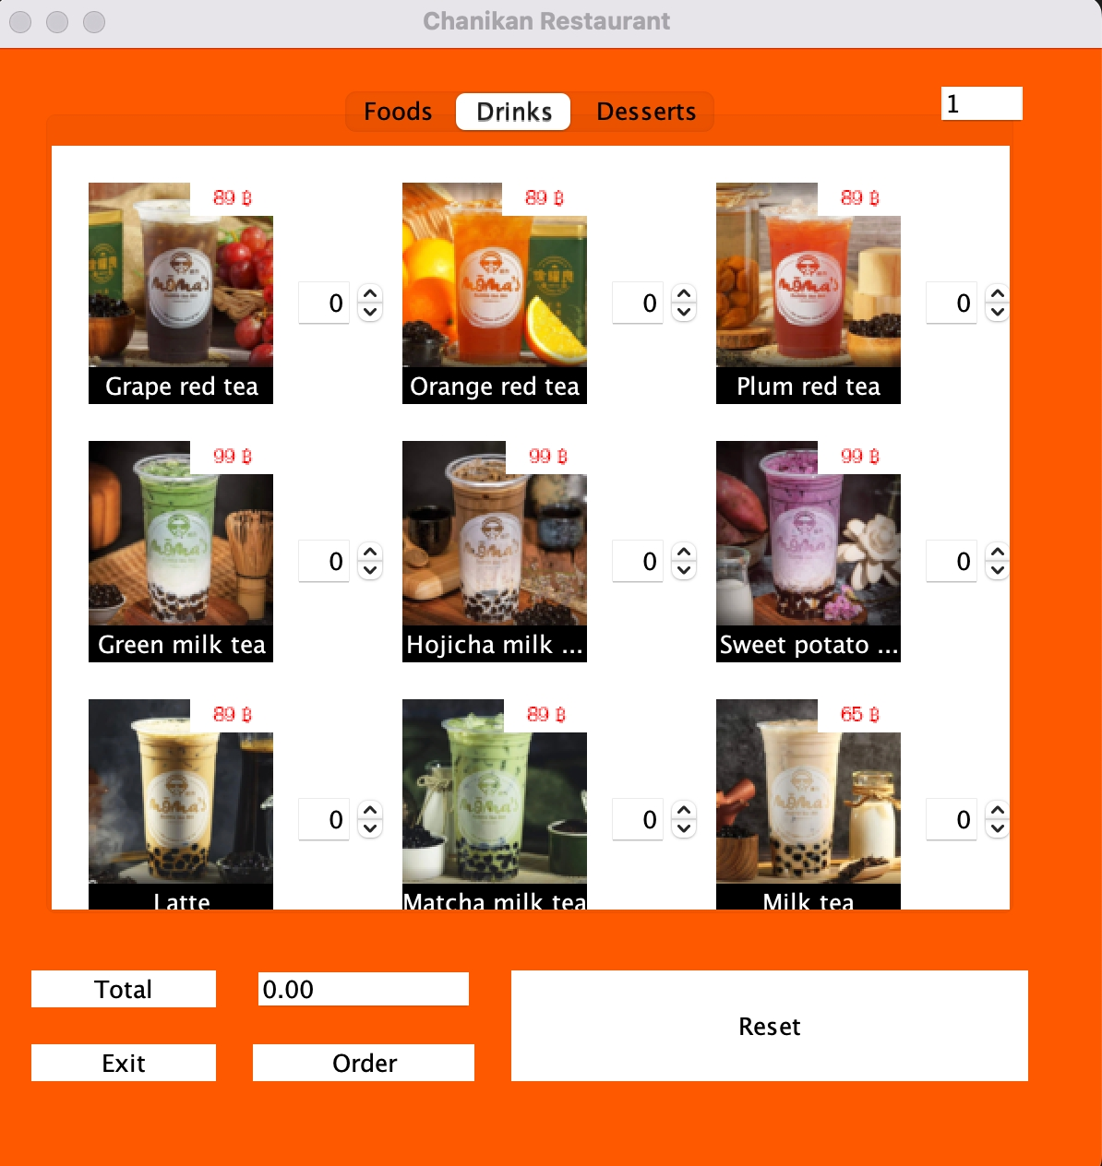
วิธีการใช้งาน
FEATURES ANDFUNCTIONALITY
OF THE PROGRAM
หน้าแรกของโปรแกรม Chanikan Restaurant

Slide 20
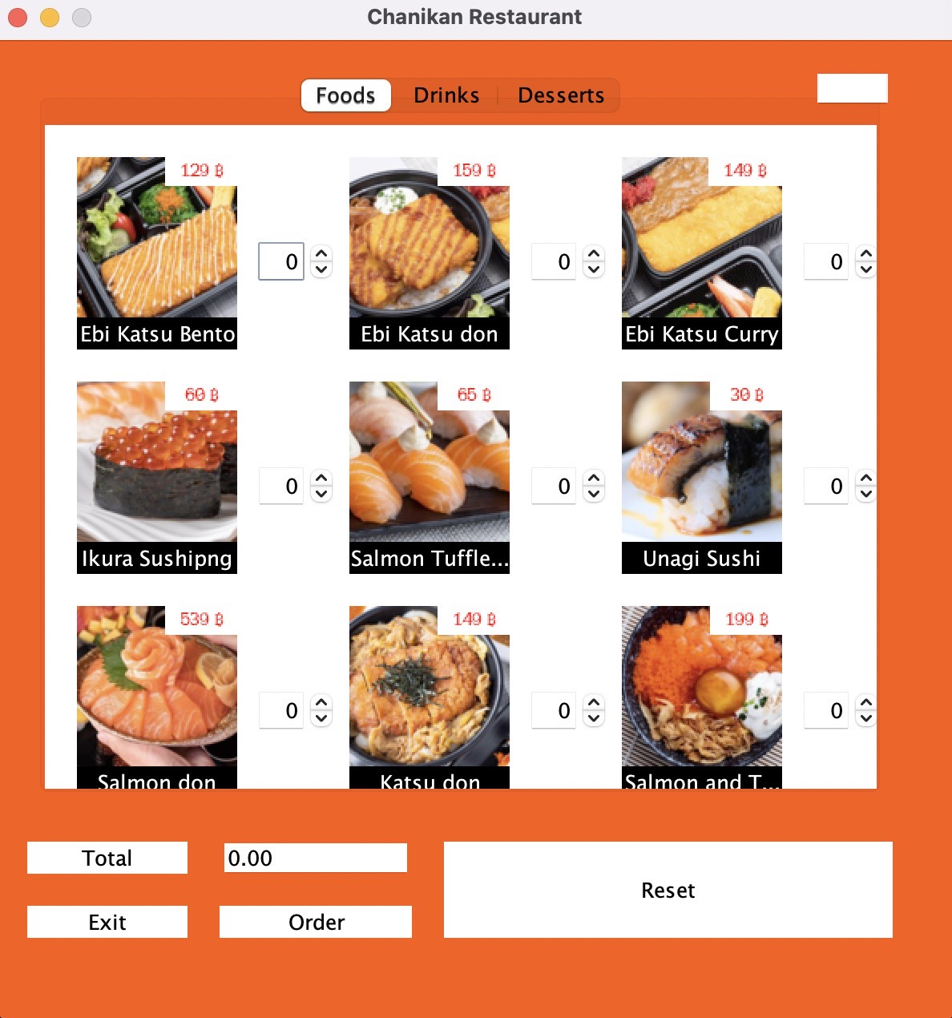
FEATURES ANDFUNCTIONALITY
OF THE PROGRAM
แถบเมนูในกรอบคือการแบ่งประเภทของอาหาร
เมื่อคลิกที่ แถบ Foods
จะปรากฎเมนูอาหารประเภทของคาวขึ้นมาให้เลือกสั่งซื้อ

Slide 21
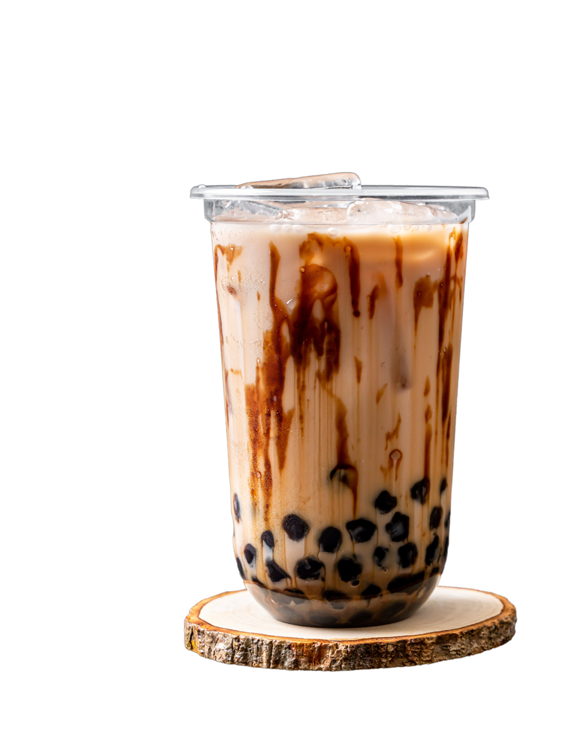
FEATURES ANDFUNCTIONALITY
OF THE PROGRAM
เมื่อคลิกที่แถบเมนู Drinks
จะปรากฏเมนูอาหารประเภทเครื่องดื่มออกมาให้เลือกซื้อ

Slide 22
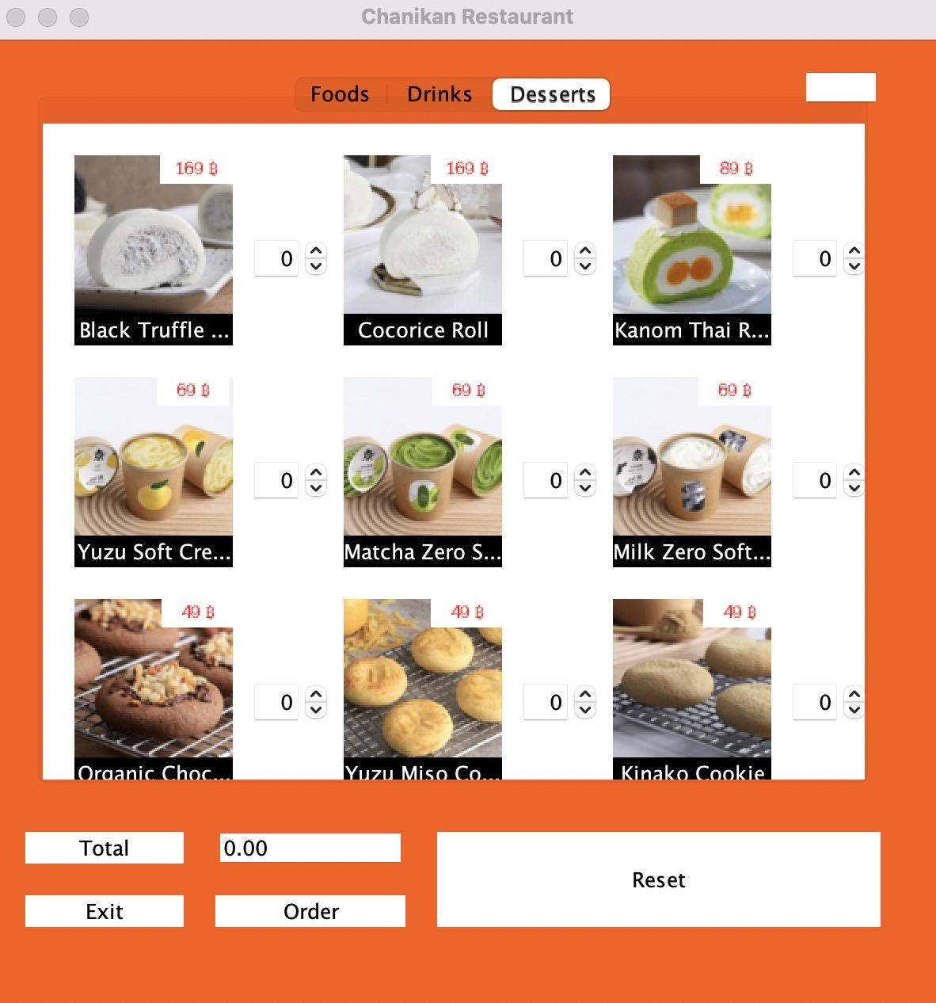

FEATURES ANDFUNCTIONALITY
OF THE PROGRAM
เมื่อคลิกที่แถบเมนู Desserts จะปรากฎเมนูอาหารประเภทของหวานออกมาให้เลือกซื้อ

Slide 23
FEATURES ANDFUNCTIONALITY
OF THE PROGRAM
ทางด้านช่องสี่เหลี่ยมในกรอบ คือ การระบุลำดับของโต๊ะอาหาร
**ถ้าไม่ระบุลำดับเลขที่โต๊ะ จะไม่สามารถ run โปรแกรมได้

Slide 24
FEATURES ANDFUNCTIONALITY
OF THE PROGRAM
ทางด้านขวาเมนูในกรอบ คือ การระบุจำนวน สามารถคลิกที่ลูกซ่อนเลื่อนขึ้น เลื่อนลง เพื่อทำการเพิ่ม และ ลดจำนวน อาหารที่ต้องการจะสั่ง
เมื่อเลือกอาหารที่ต้องการเสร็จแล้ว โปรแกรม จะทำการคำนวณ ราคา ออกมาให้ใน Total ที่อยู่ในกรอบนี้

Slide 25
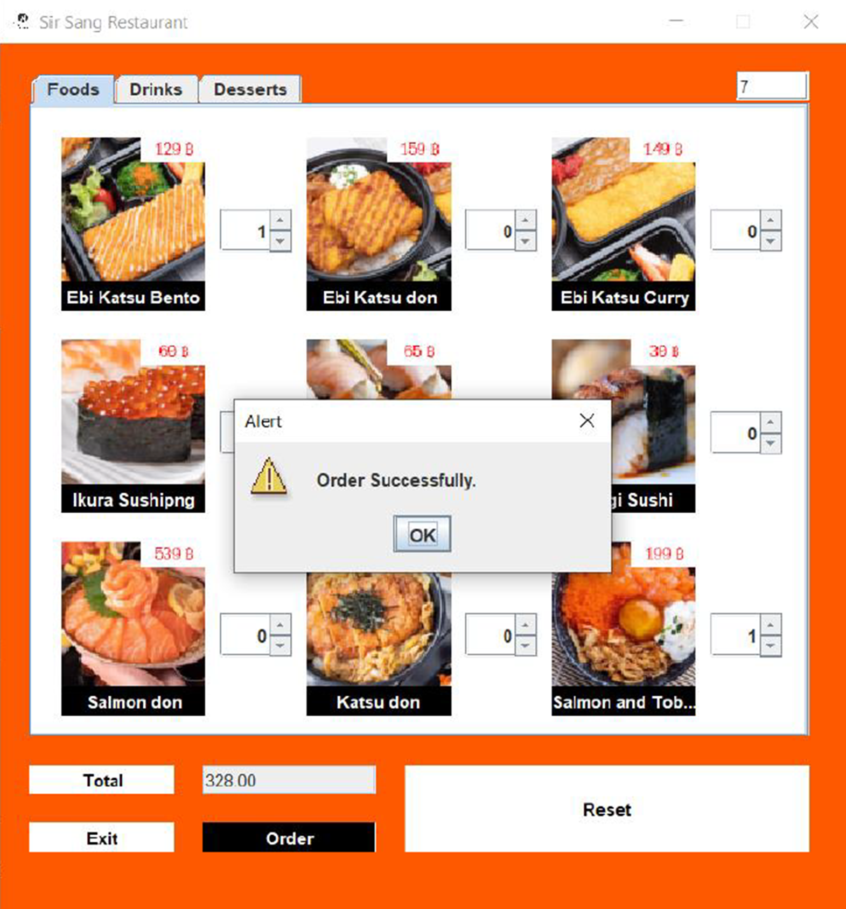
FEATURES ANDFUNCTIONALITY
OF THE PROGRAM
เมื่อตรวจสอบราคาอาหาร และ จำนวนอาหารที่ต้องการจะสั่ง เสร็จแล้ว สามารถทำการกดปุ่ม ORDER เพื่อทำการสั่งซื้ออาหาร เมื่อกดปุ่ม ORDER จะมีหน้าต่างขึ้นมาแสดงว่า ORDER SUCCESSFULLY

Slide 26
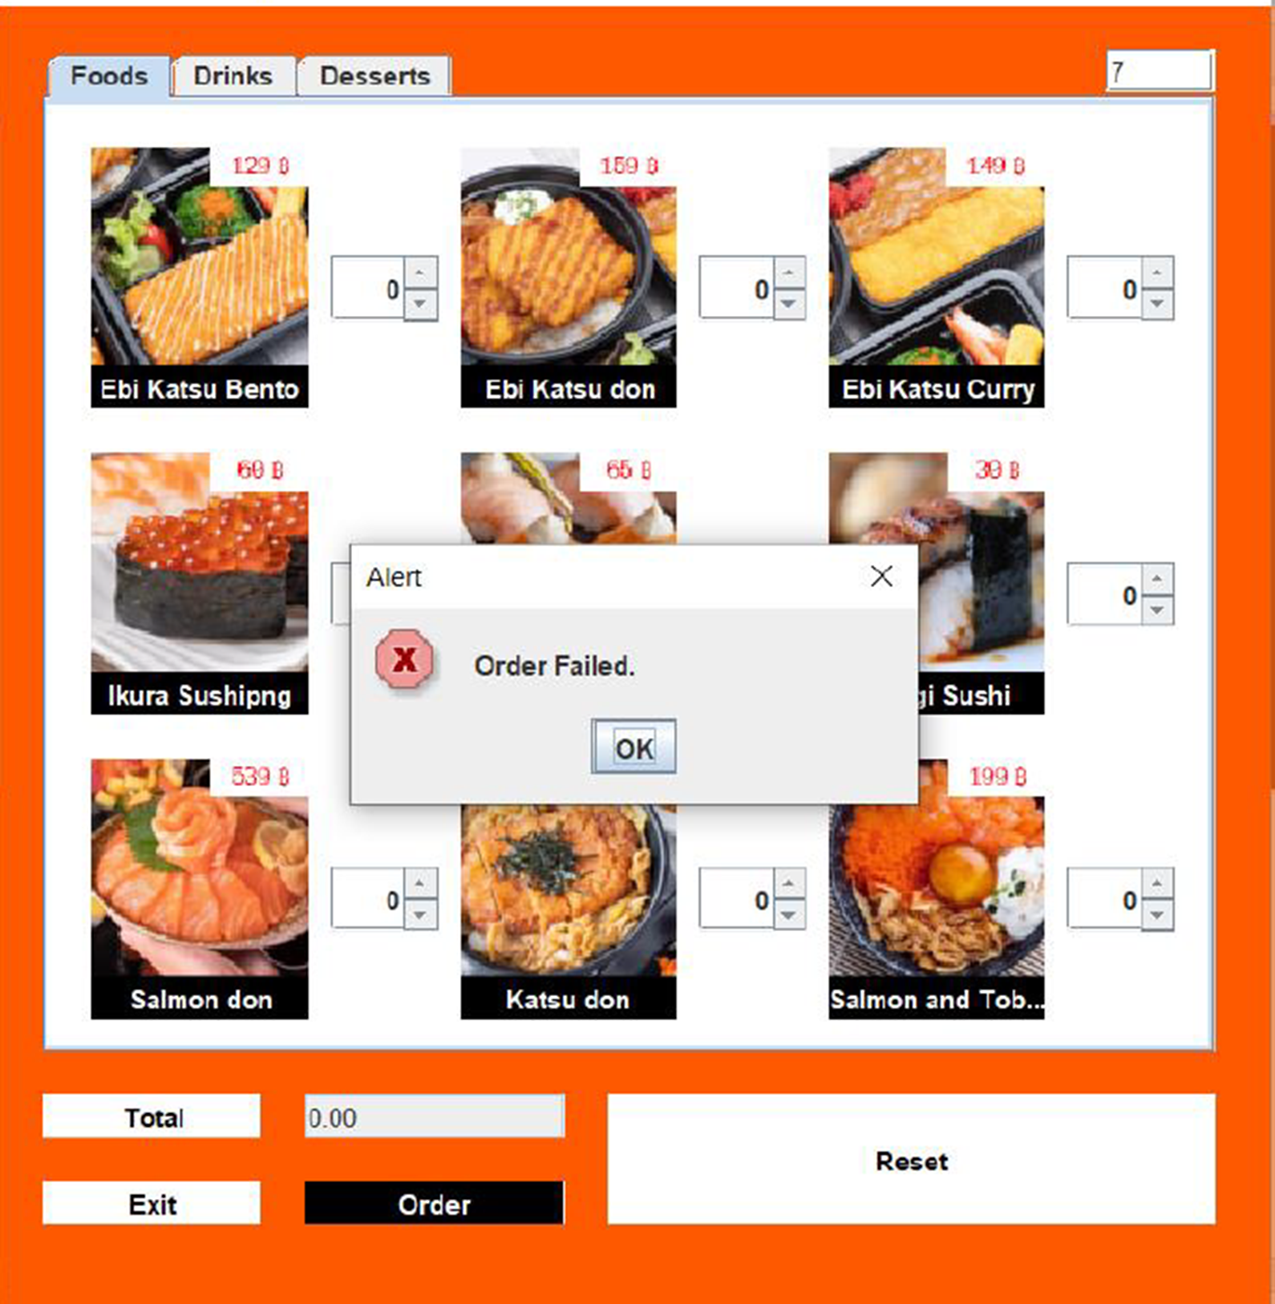
FEATURES ANDFUNCTIONALITY
OF THE PROGRAM
แต่ ถ้าเราไม่สั่งอาหาร เมื่อกดปุ่ม Order โปรแกรมจะแสดงหน้าต่างคำว่า Order Failed

Slide 27
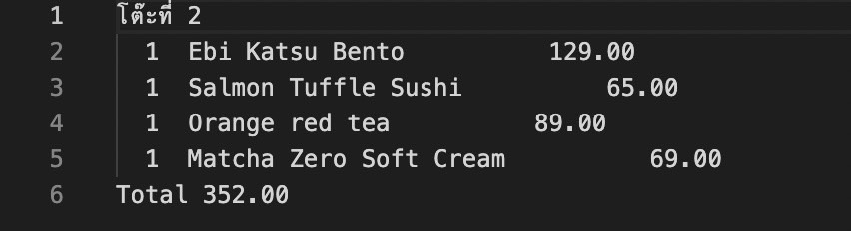
เมื่อทำการกด Order โปรแกรมจะสร้าง Text Files ออกมาแสดงรายละเอียด พร้อมระบุ ว่า โต๊ะอาหารที่ลำดับที่ xx ได้ทำการสั่งอาหาร xxx เป็นจำนวน n รวมราคาทั้งสิ้น
FEATURES ANDFUNCTIONALITY
OF THE PROGRAM

Slide 28
FEATURES ANDFUNCTIONALITY
OF THE PROGRAM
เมื่อเราอยากจะลบ Order อาหารทั้งหมดในครั้งเดียว สามารถกดที่ปุ่ม Reset โปรแกรมจะทำการ Reset จำนวนอาหารที่เคยเลือก ทั้งหมด

Slide 29
FEATURES ANDFUNCTIONALITY
OF THE PROGRAM
สามารถออกจากโปรแกรมได้จาก ปุ่มกากบาทมุมขวาบน หรือ ปุ่ม Exit

Slide 30
THANK YOU
65030300074 ชนิกานต์ พัฒนะกูล

